Slide 1

Macéo Narbonnet
Soutenance de stage TN09
MoCapIA
-
Amélioration d’une solution de capture du mouvement par IA sans marqueurs
Equipe BioMov-E
Laboratoire de recherche BMBI
Compiègne 60200, Centre d’Innovation
Suiveur de stage UTC
Tuteur de stage
M. Trigano
M. Ben Mansour

Slide 2
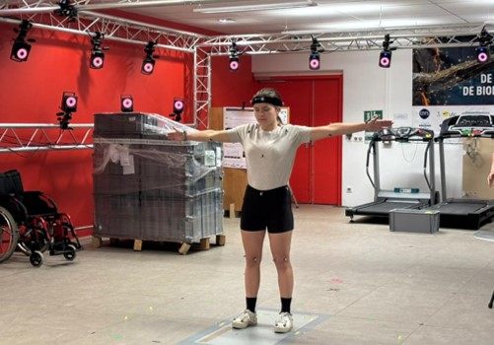


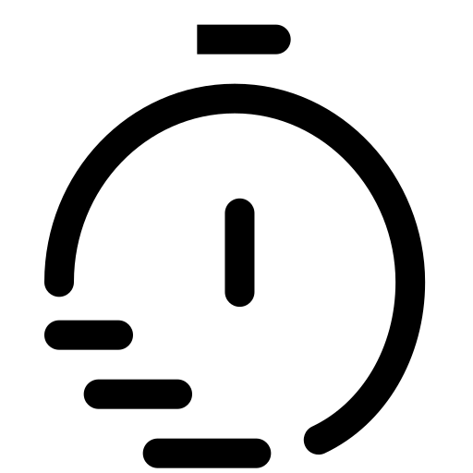

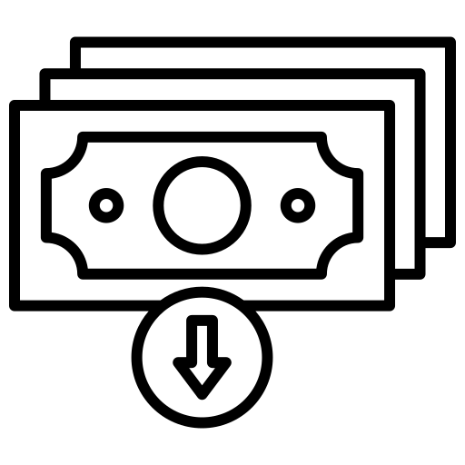
I – Introduction à BioMov-E & Contexte
Système de référence Vicon
Marqueurs physiques
+ de 30 caméras
Thématique de l’Equipe BioMov-E
Expertise
développement de solutions permettant de suivre et d’analyser l’état de santé de l’Homme et de l’animal
Contraintes des marqueurs physiques
d’évaluer sa performance et de prévenir les accidents ou le développement de pathologies
Solution : MoCapIA
Sans marqueurs (basée sur l’IA)
2-4 caméras bas de gammes suffisent
Analyse du mouvement pour :
Application médicale
Ergonomie
Le sport
Simple d’utilisation
Notes:
Deroulement du stage au BMBI dans l’eéquipe BiomOvE
5 dans l’équipe restreinte
Travail sur la biomécanique et l’analyse du mouvement
Parler de la thématique
Les applications = rééducation / medecine + sport
Pour ça Système cher et complexe comme le Vicon
Couteux
Demande une expertise en biomécanique pour placer les marqueurs/ gerer le logiciel
Long à mettre en place et à traiter les donnéew
Marqueurs physique donc embetant pour les sportifs
Mon stage cherche a trouver une alternative à ce genre de système
Sans marqueurs physique
Basé sur l’IA
Donc moins cher, necessite des cameras low cost, simple et rapide à mettre en place

Slide 3
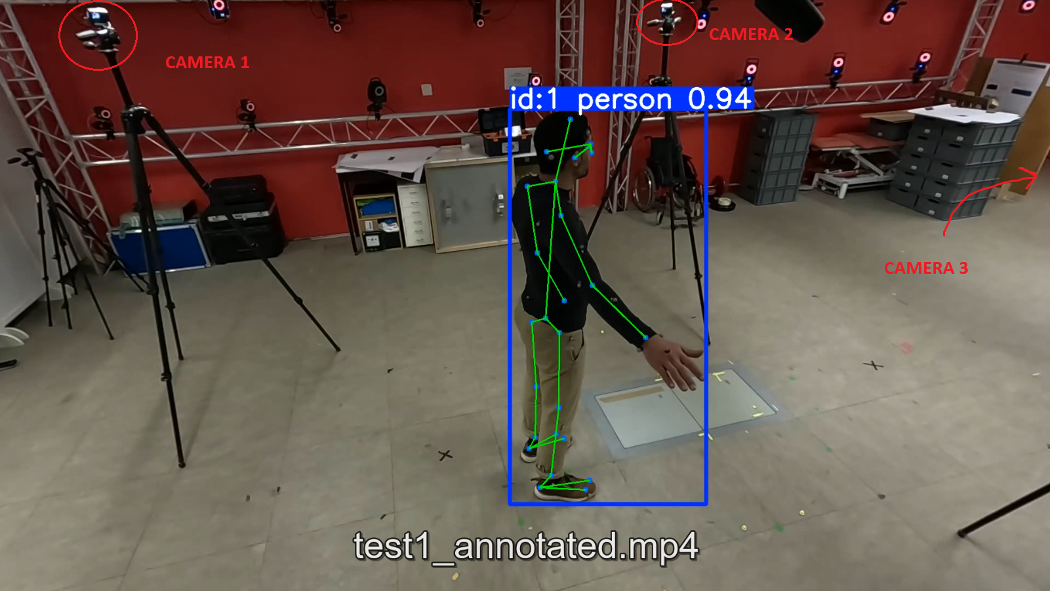
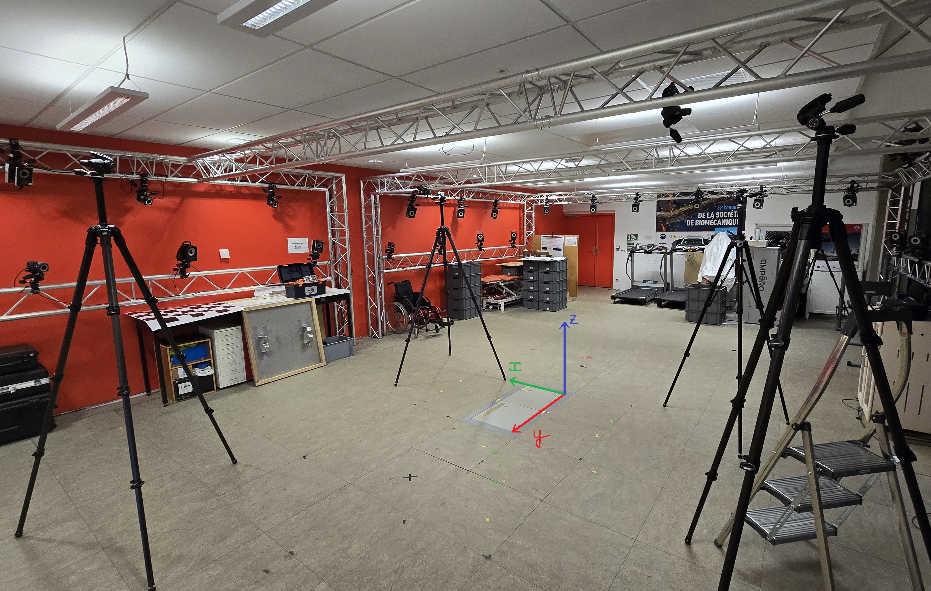
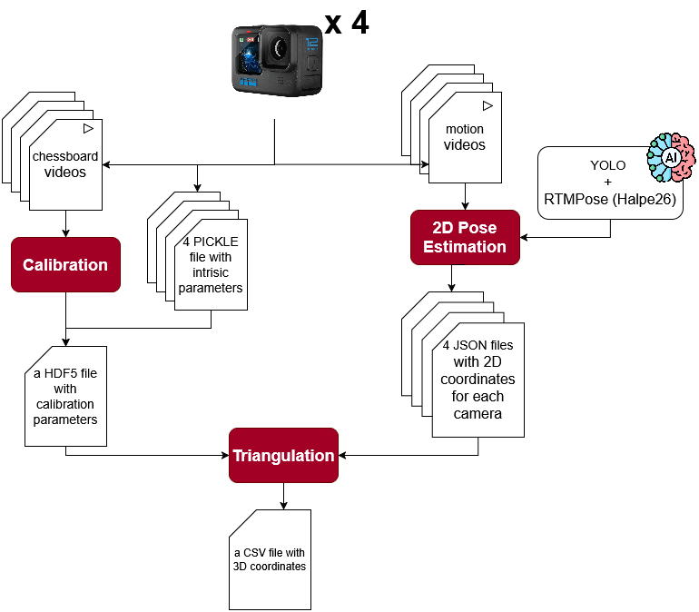
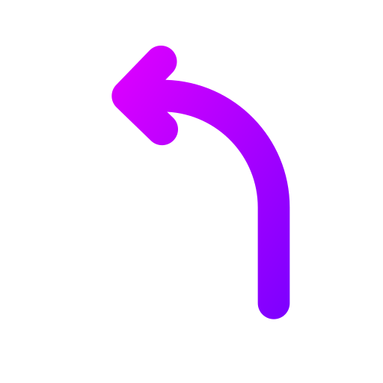

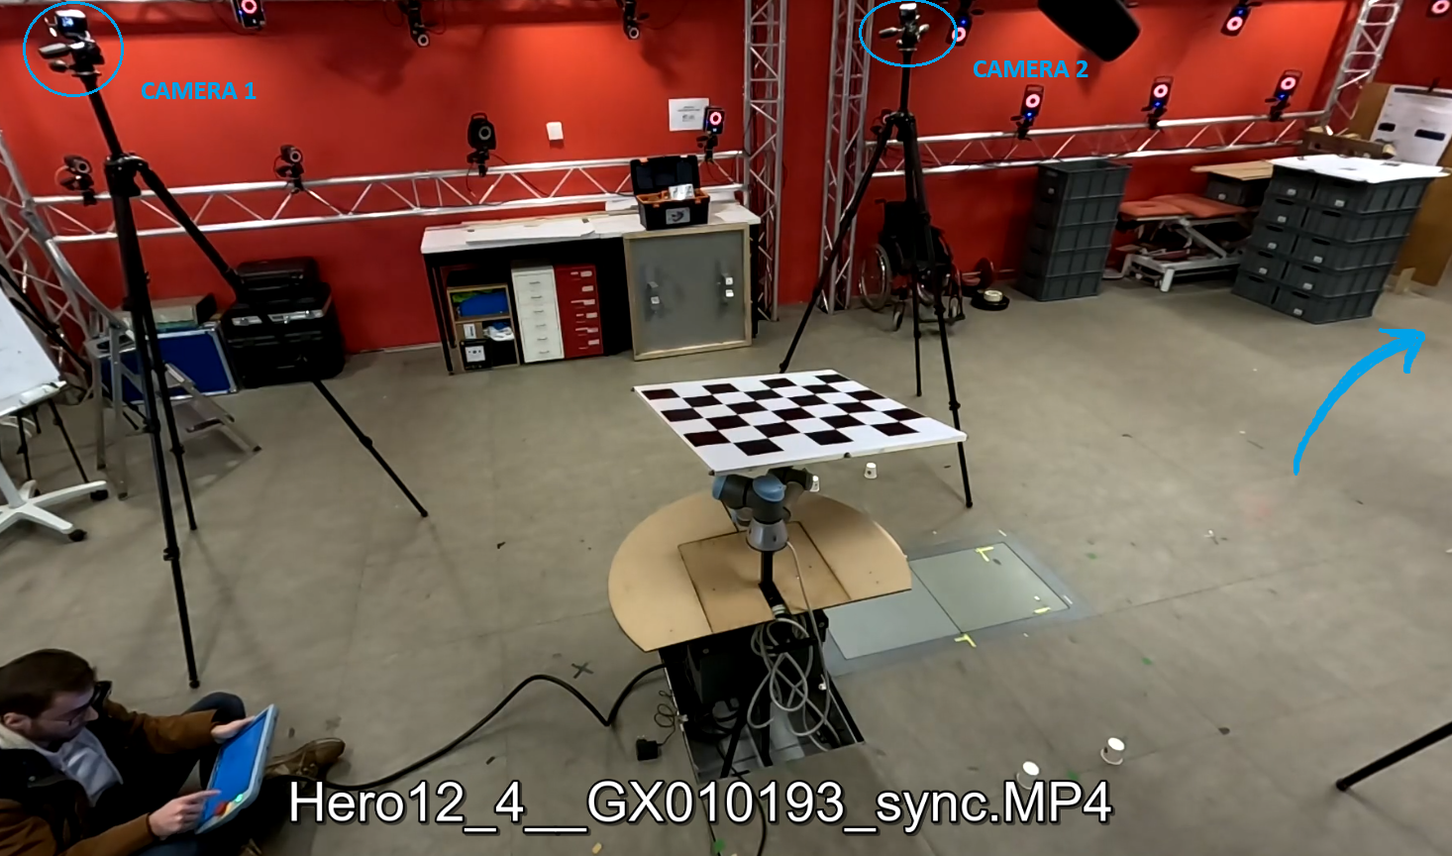
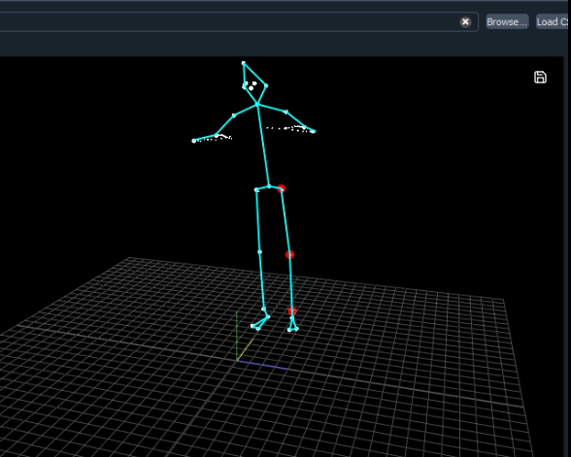
II – Projet MoCapIA
Notes:
Projet commencé depuis 2 ans déjà par 4 autres stagiaires
On a travaillé à deux ce semestre
Mon objectif est d’améliorer les étapes de calibration de triangulation de reconstruction 3D pour permettre une analyse biomécanique précise
Ma collègue orientée plus sur l’interface et rendre le processus plus rapide dans le traitement, dans l’utilisation par des « non experts »
Voici le système qui a déjà été développé au début du stage:
Présentation du projet MoCapIA:
- 2 à 4 GoPro
Trépieds / Supports pour avoir les bons angles de vues
On prend 2 types de vidéos avec ces caméras:
Vidéo ou on manipule le chessboard dans la zone de capture → utile pour la calibration car c’est un objet dont on connait les caractéristique on peut donc déduire les angles de vues et les effets de la caméras sur chacune des caméras (chacune des vues) / etape a faire seulement une fois tant qu’on bouge pas les caméras dans l’espace
On obtient les paramètres nécessaires pour la triangulation (2D à 3D) . Mais il manque les points caractéristiques 2D vue par chaque caméras grâce a l’IA
Vidéos des mouvements qu’on cherche a analyser va permettre d’obtenir les coordonnées 2D des articulations du corps au cours du temps. YOLO pour la box et RTMPose pour la détection du squelette
Résultats CALIB + 2D ESTIMATION ➔ triangulation possibles
On obtient coordonnées
3D donc o est possible de reconstruire le modèle humain
Possibiltié d’explorer les différents angles des articulations
Ce processus donne des erreurs conséquentes c’est poruquoi on va cherhe a AM2LIORER.
Mais quoi améliorer ? On va tester la calibration t la triangulation en mettant de coté l’IA pour isoler les erreurs

Slide 4
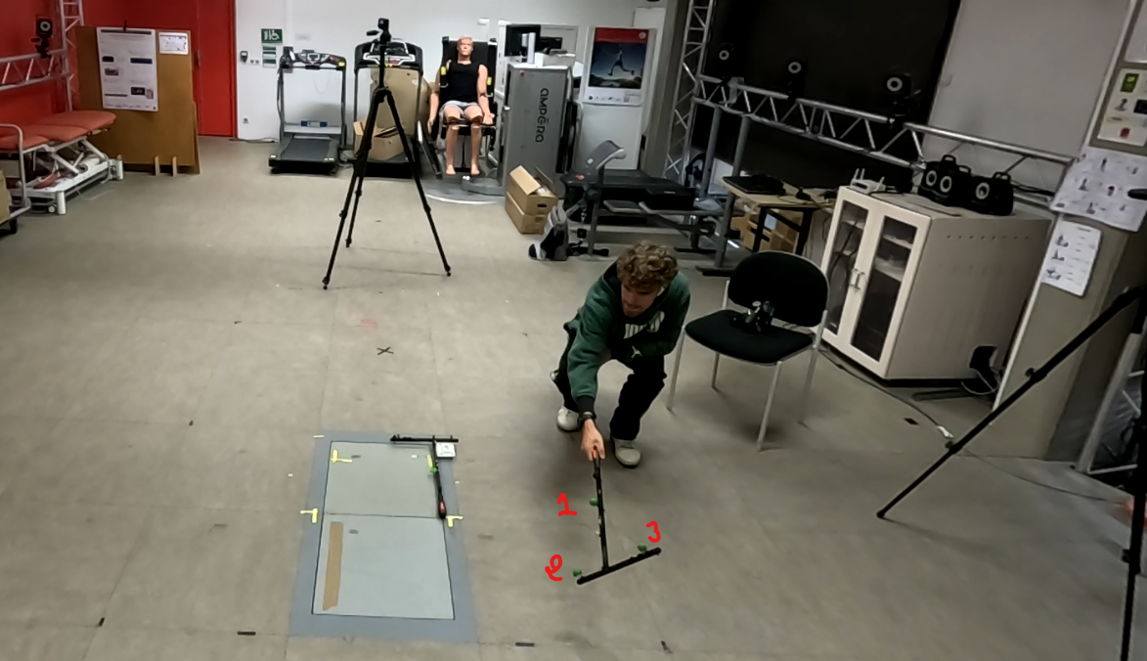
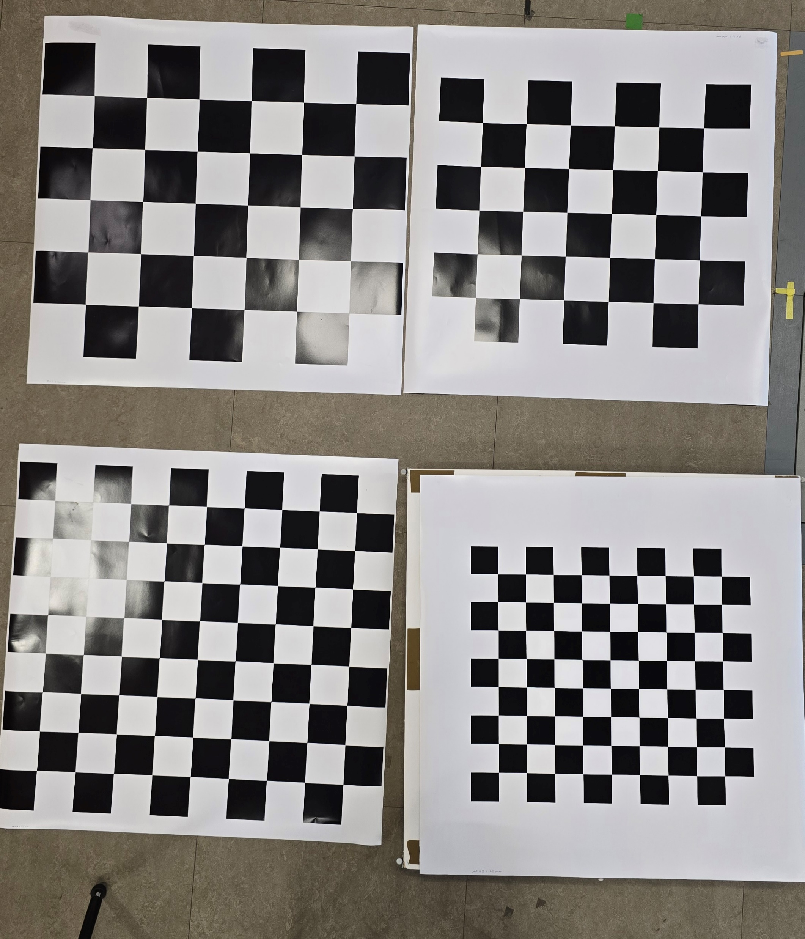

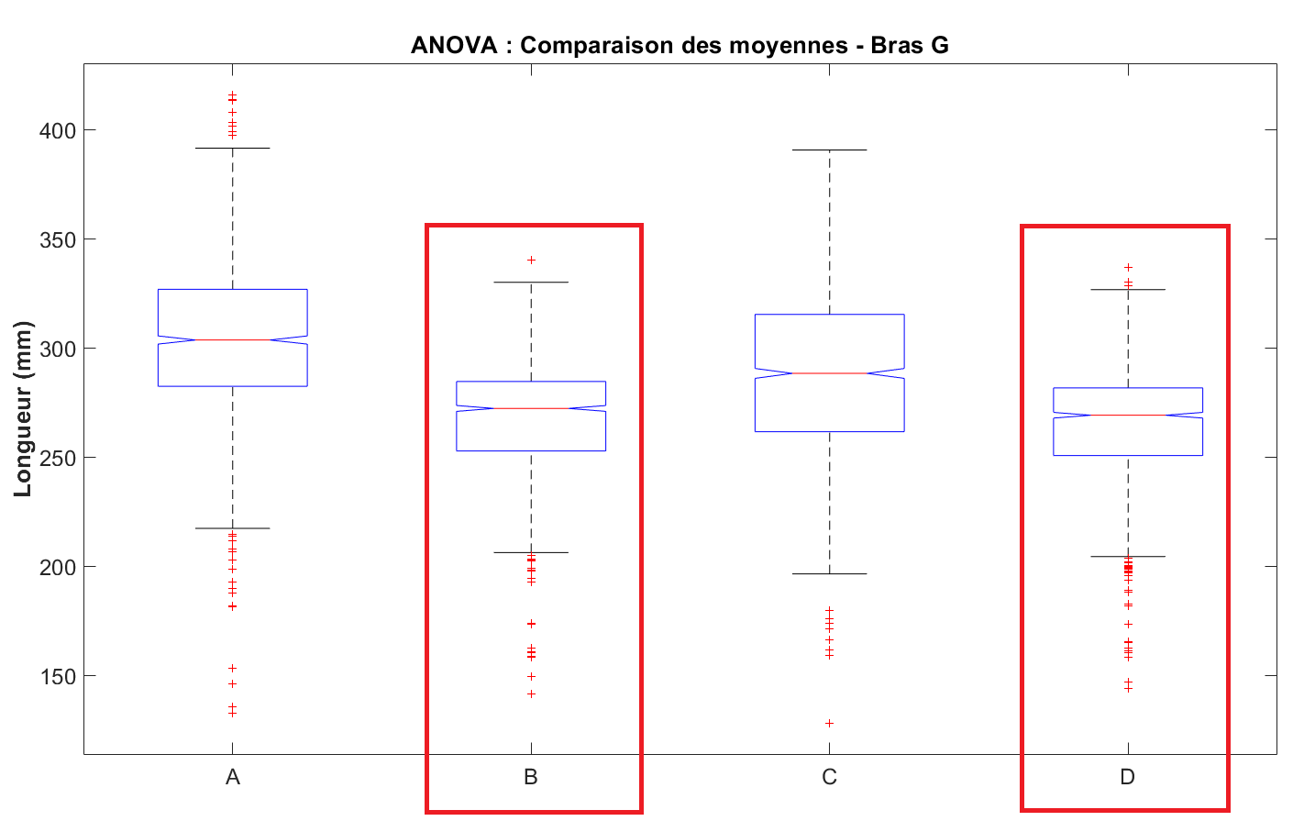
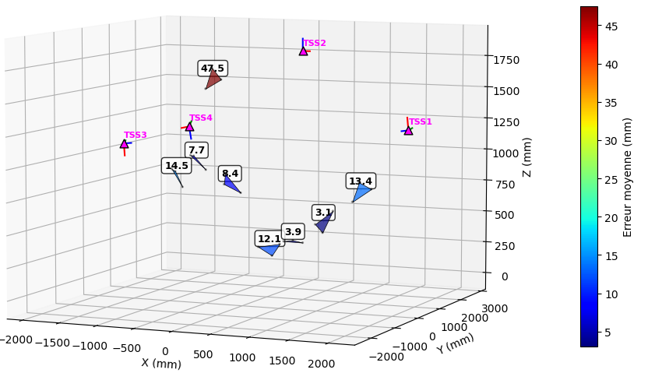
III – Phase de Test
Homogénéisation de la calibration
Impact du Damier
Aire du triangle
Impact distorsion
A
B
Juyang Weng and al.,
“Camera Calibration with Distortion Models and Accuracy Evaluation”.
C
D
Calibration
Triangulation
Erreur < 15 mm
Notes:
On teste donc la calibration et la triangulation
La triangulation nécessite un DAMIER
Quel damiers utilisé pour la calibration (nb de carreaux, de quelles tailles ?)
On exécute le processus MoCpaIA avec 4 damiers différents
On a utilisé table ANOVA pour savoir si le choix du damier a un impact sur les résultats. Les résultats montre que oui,
Les résultats = AIRE du damier doit être petite (nb de carreaux et taille pas importants)
On utilisera le damier B pour la suite
------
On test en plus de ça l’homegéinisation de la calibraiton et de la triangulation sur la zone de capture. Les points 2D estimé habituellement par l’IA vont etre cliqué a la main sur une baguette dont on connait les dimensions afin d’annuler les erreurs liés a la detection IA
On obtient des erreurs moyennes sur les 3 sgmetns de la baguette de 3.9 mm à 14.9 mmlors qu’on se trouve dans la zone de capture. Si on sort de cette zone ➔ erreur augmente (41 mm)
Il faudra prendre en comtpe ces résulatas qu’on on prendra en capture les mouvements
➔ En conclusion les erreurs liés a la triangulation et la triangulation ne sont vraiment pas importante (< 2 cm)

Slide 5
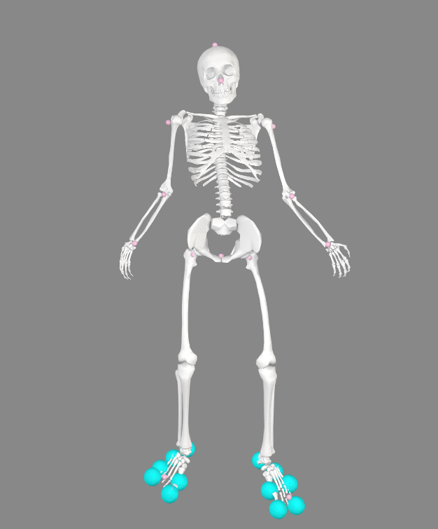
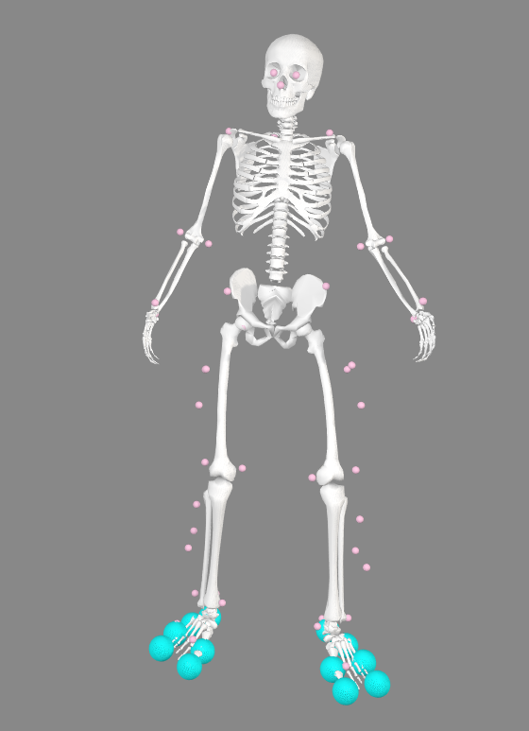
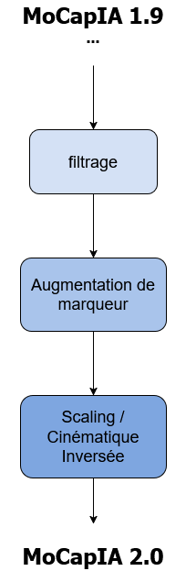
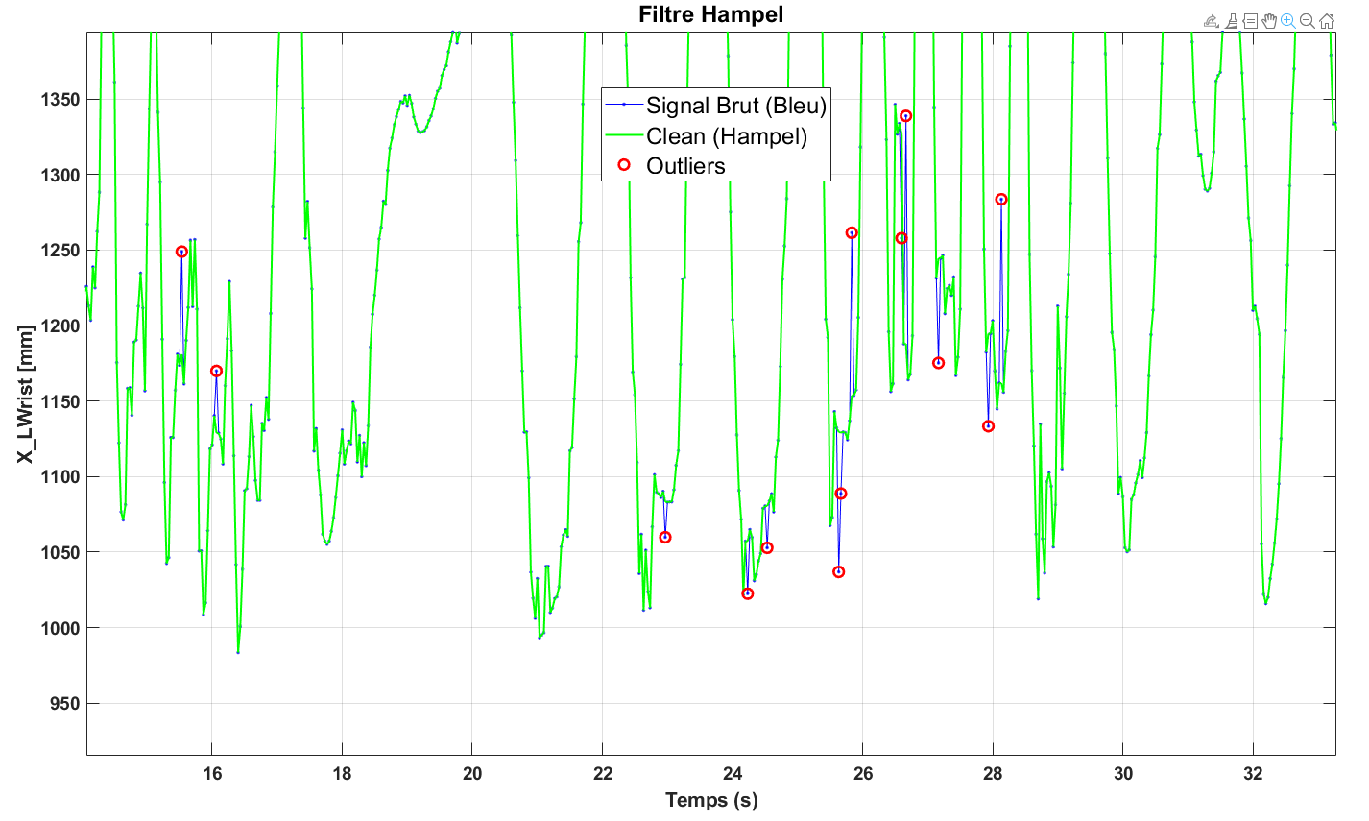
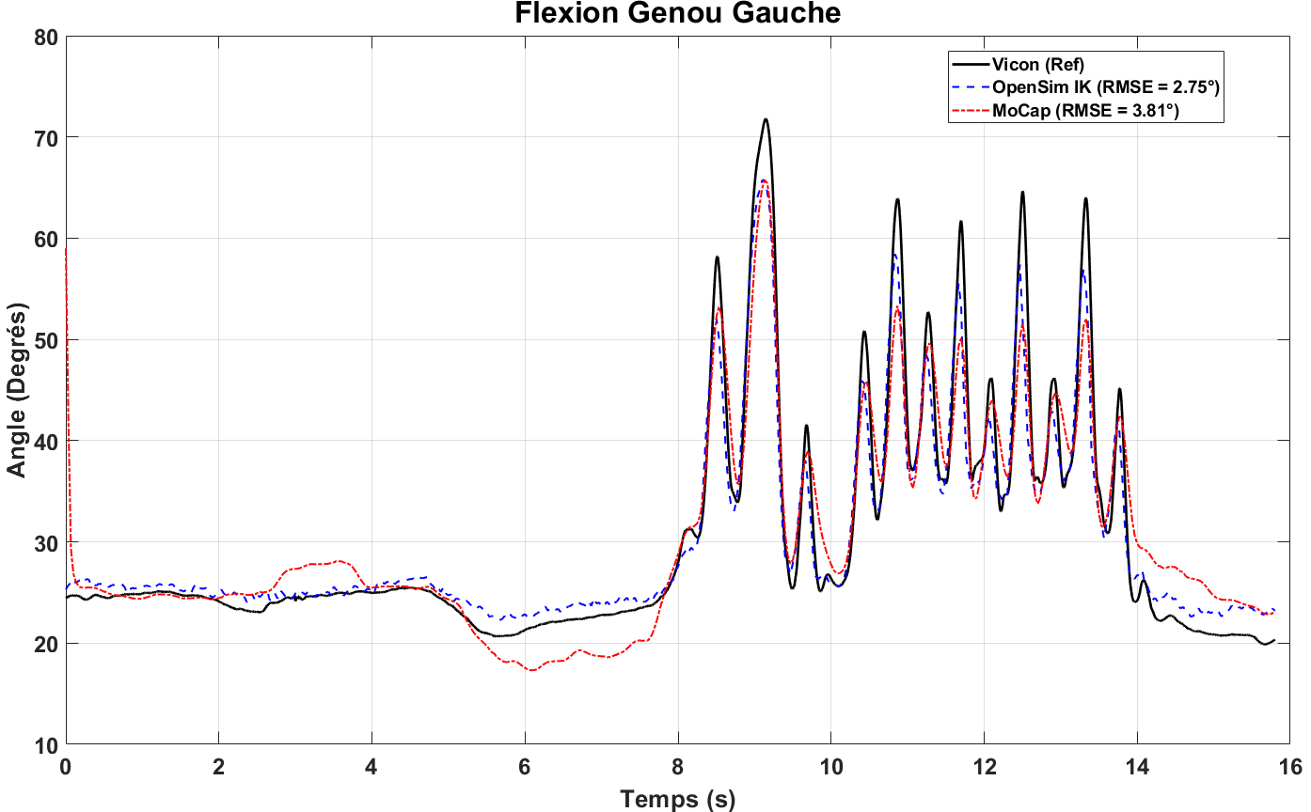
IV – Amélioration du modèle humain 3D
Calibration
Estimation 2D
Triangulation
erreurs > 50-100mm
Notes:
On regarde donc le processus entier maintenant donc avec l’IA pour l’estimation 2D.
L’IA qu’on utilise est la plus performante en open source donc c’est pas là-dessus qu’on va pouvoir agir.
Corriger plutôt les résultats de l’IA
On va avant comparé MoCapIA au Vicon(ref) pour connaitre précisément les erreurs
on constate une variation de 5 cm en moyenne entre MoCapIA et Vicon. Pour les angles, cela varie de 2° d’écart à 7° (MoCapIA a moins d’erreurs sur les angles).
Nouvelle étapes pour améliorer:
filtrage: test parmi plus de 6 filtres et le plus adapté est le butterworth après avoir enlevé les valeurs aberrantes
Augmentation de marqueur: permet d’augmenter grâce à l’IA le nombre de points = gros AVANTAGE pour l’analyse BIOMECANIQUE
Permet la prochaine étape de correction
Scaling / Cinématique inversée avec le package OpenSim
Scaling permet de corriger la taille du modèle 3D suivant sa masse et sa taille réelle
IK utilise les coordonnées 3D augmentés pour déterminer les angles qui régissent le mouvement en figeant la longueur des membres
Les résultats montrent qu’on obtient une légère amélioration au niveau de la RMSE angulaire, et que surtout maintenant les membres sont de longueurs constantes.

Slide 6
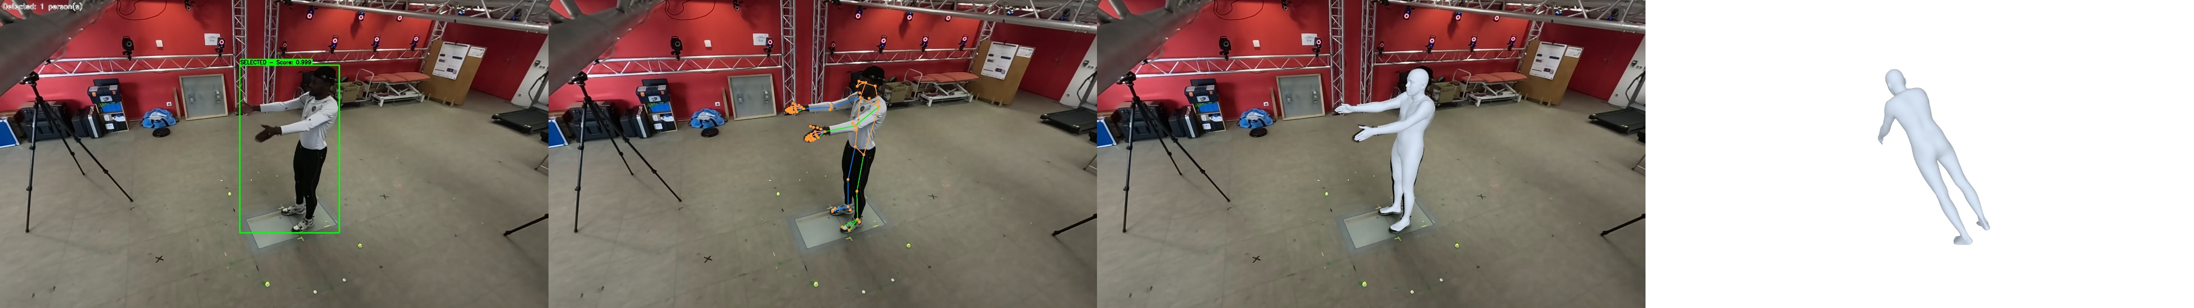


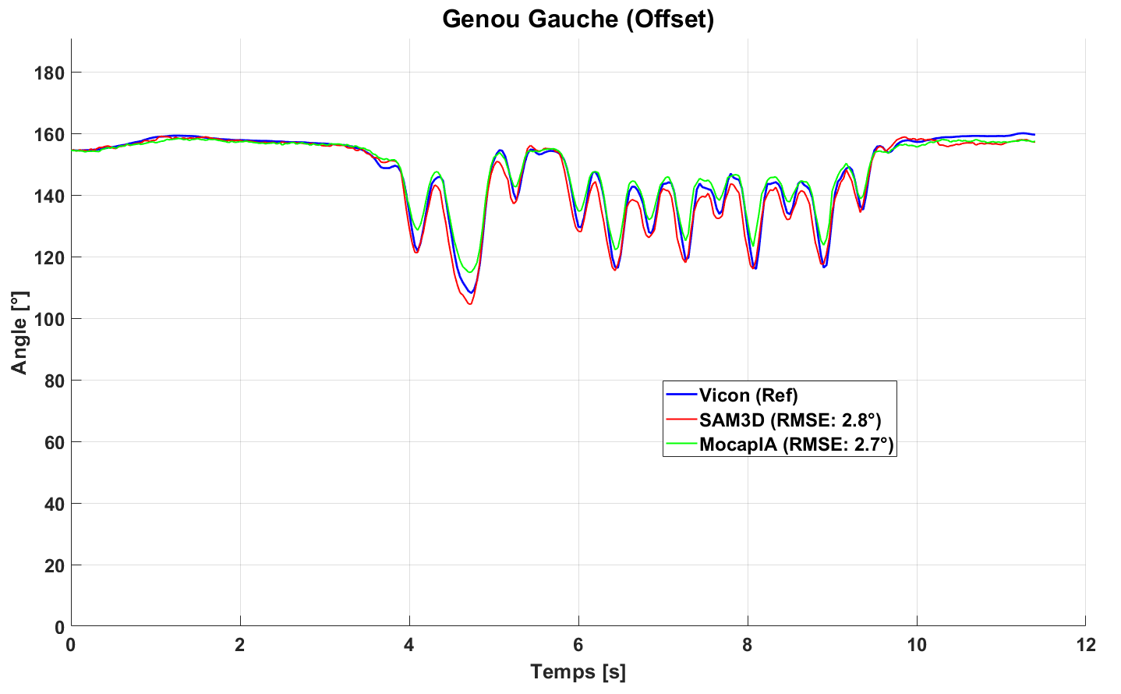
V – Recherche complémentaire SAM3D
Avantages
Une seule caméra nécessaire
Pas de calibration
Inconvénients
« Boîte noire »
Problème d’échelle
Pas adapté aux vidéos → problème de référentiel
3,8
Notes:
La veille bibligrapgique qu’on faisait régulièrement a permi de découvrir un nouvelle technologie de META : SAM 3D Body
Sorti l e 19 nov 2025
Fonctionne au départ sur une image, et construis un modèle 3D avec celle-ci.
Si on arrive a l’adapter à des vidéos, il répond encore mieux à la problématique d’une solution de capture du mouvement sans marqueurs, peu chère et simple d’utilisation car il sam 3D utilise seulement 1 caméra pour reconstruire en 3D, donc pas de calibration non plus
A l’intérieur, la detection de la pose est similaire a notre processus car il utilise un algo de bounding box et ajoute les points des articulations dans celle-ci. Ce qui est fort c’est qsu’à partir d’une seule vue il est capable de recréer en 3D l’humain.
Pour ça on a du l’adapter et le modifier pourq ‘uil puisse s’adapter aux vidéos qu’on lui donne. Pour ça on va l’appliquer aux images qui composent la vidéos du mouvement
Le problème sont les suivants:
l’échelle n’est pas bonne car pas de calibration avec un objet de dimensions connues
Le referentiel utilisé change à chaque image – on sait pas comment il determine le referentiel à chaque imahge → petit décalage à chaque fois ducoup
Impossible de comaprer les perfromances de positions avec le Vicon
Par conte on est capable de comaprer les perfoamnces angulaires des 3 systèmes (Vicon MoCapIA et SAM3D)
On conclu que SAM3D fait mieux que MoCpaIA sur les angles
La technologie est intéréssante et prometteuse

Slide 7
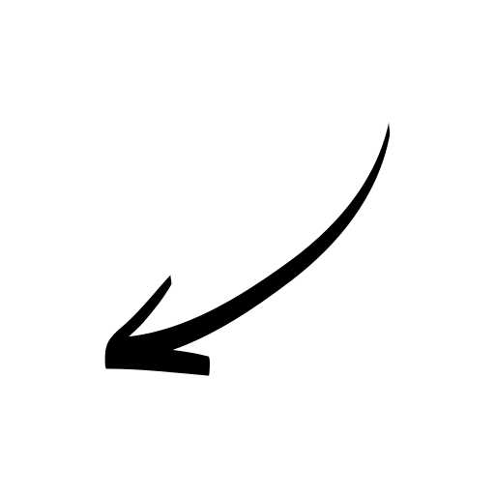
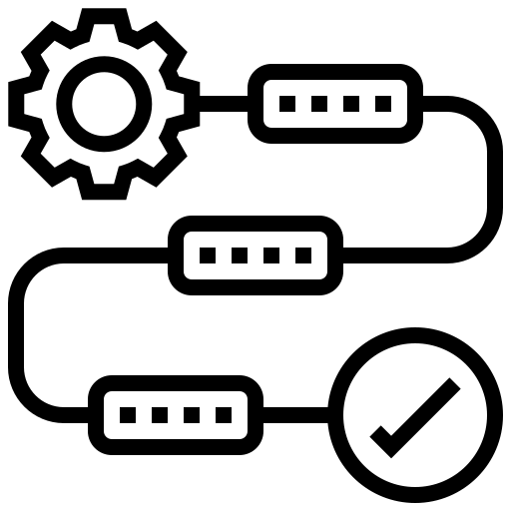



VI – Conclusion
Analyse des résultats
Critiques/Perspectives
Analyse réflexive et personnelle
Phase de test:
Choisir un damier avec une petite aire
Sans l’estimation 2D (pas d’IA), calibration + triangulation précise et plutôt homogène
Comparaison Vicon MoCapIA (avec IA)
Amélioration du processus
Plus précis grâce aux 3 étapes ajoutées
Plus de marqueurs = meilleur analyse biomécanique
Recherche sur SAM3D
Encore plus simple d’utilisation que MoCapIA
Pas encore adapté aux vidéos même si les résultats sont prometteurs
Vicon comme référence ? Nécessite expertise
SAM 3D
Rigueur du processus de validation en laboratoire
Coordination avec ma collègue → travail d’équipe
Processus de recherche bibliographique
Pas de dimensions financières

Slide 8
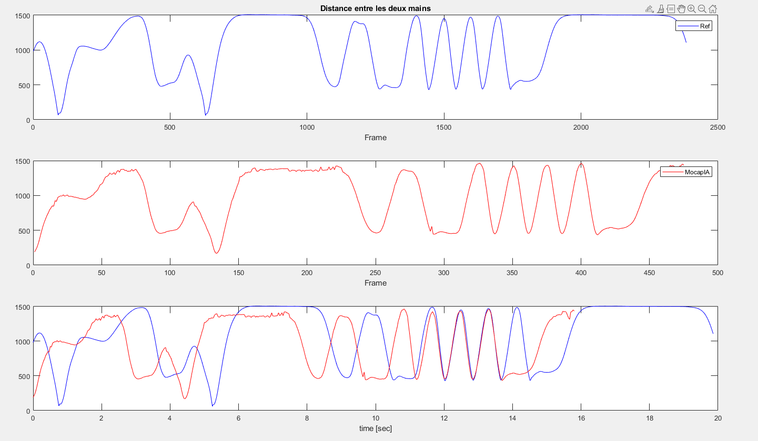
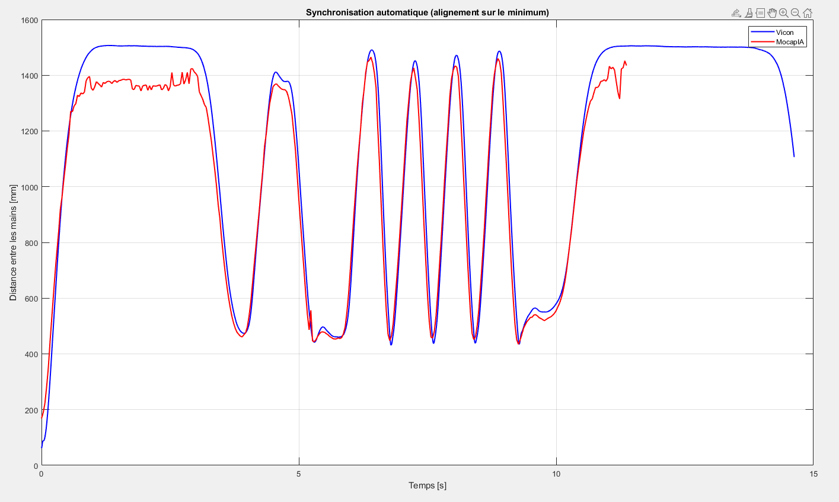
Synchronisation Vicon - MoCap

Slide 9
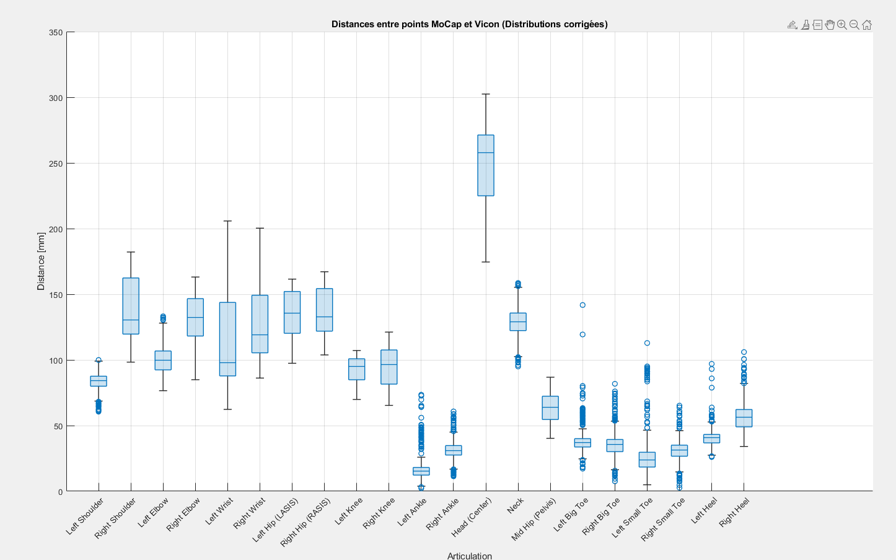
Annexes
Analyse Vicon – MoCapIA : Positions

Slide 10
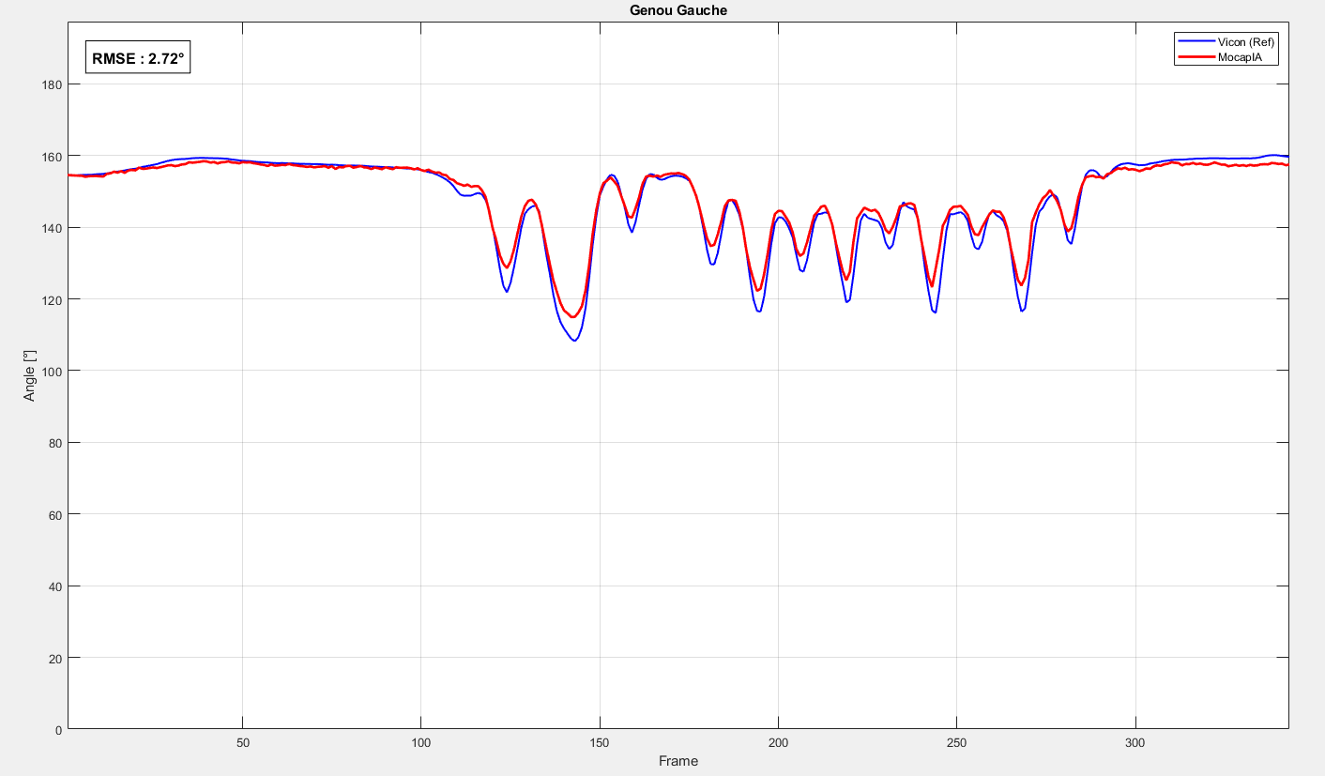
Analyse Vicon – MoCapIA : Angles

Slide 11
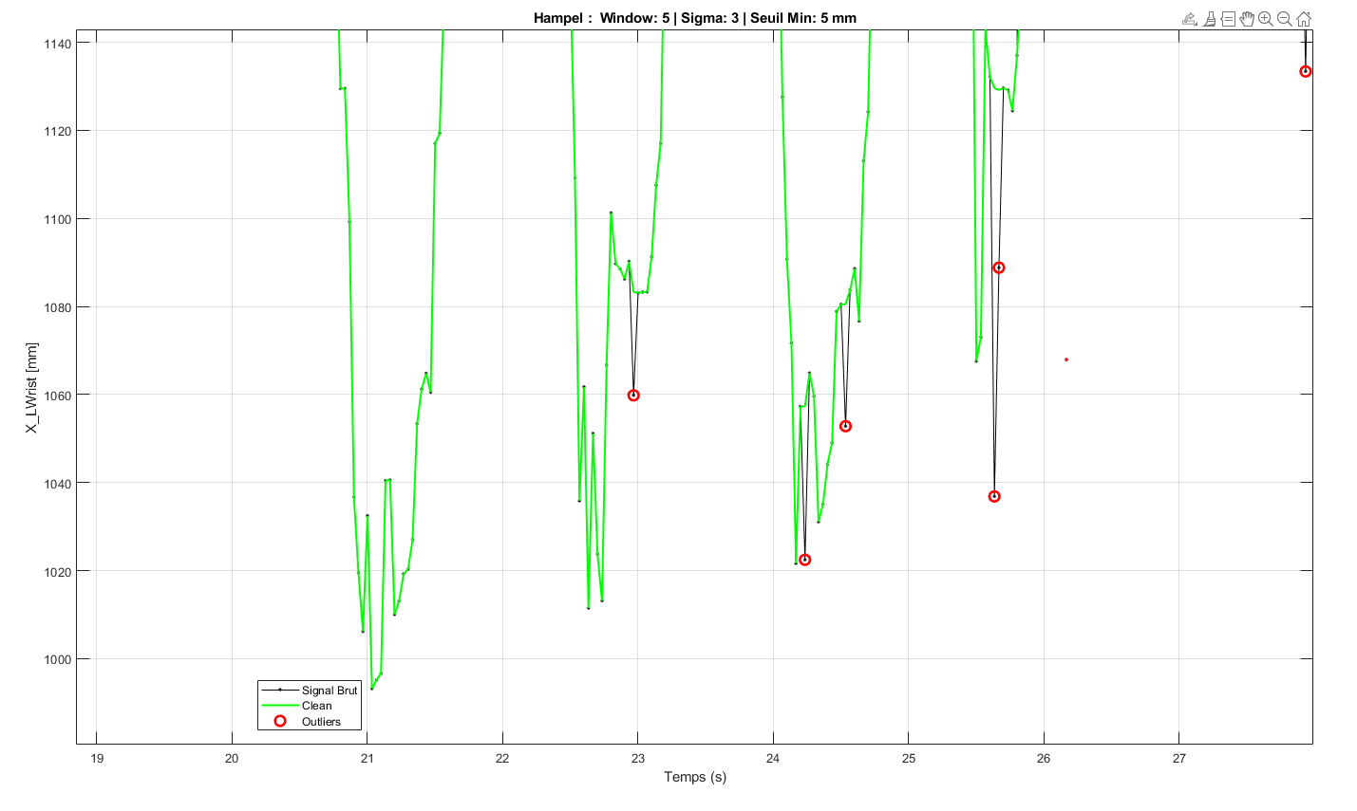
Zoom Filtre Hampel

Slide 12
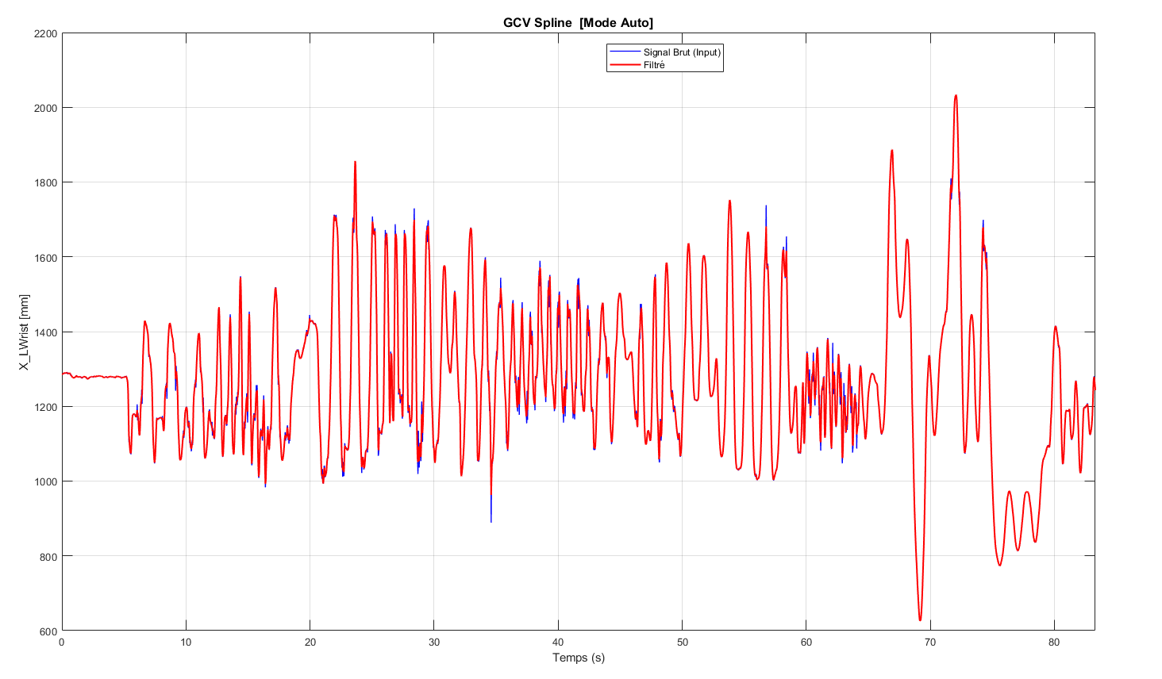
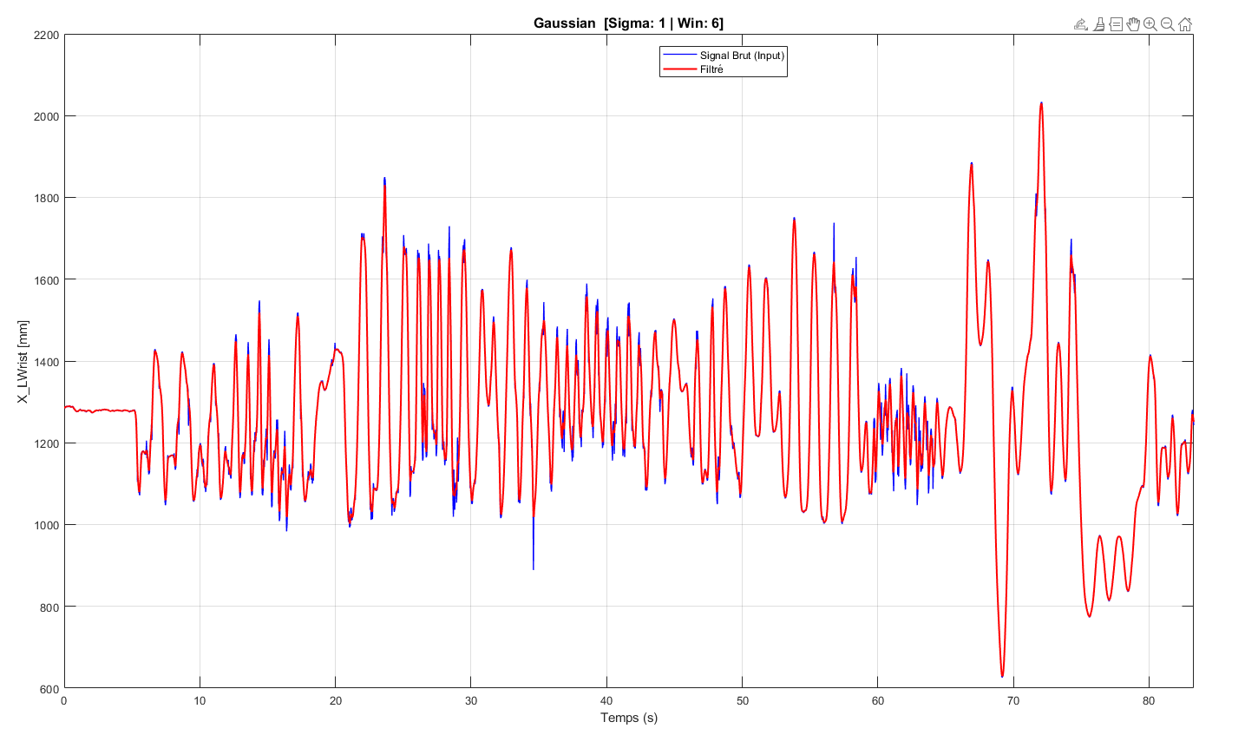
Autres filtres

Slide 13
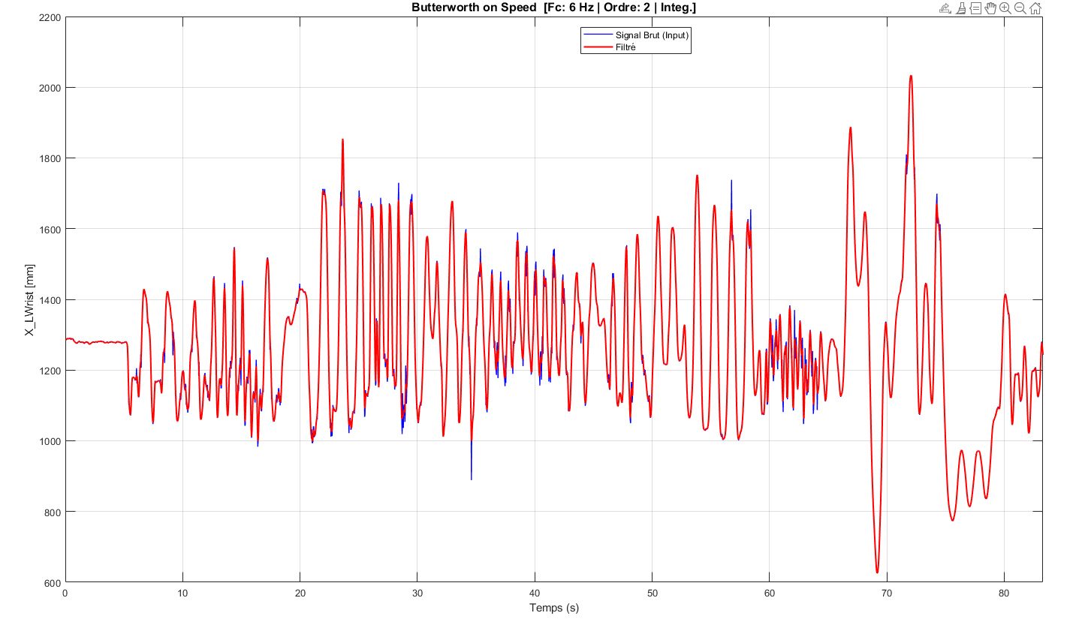
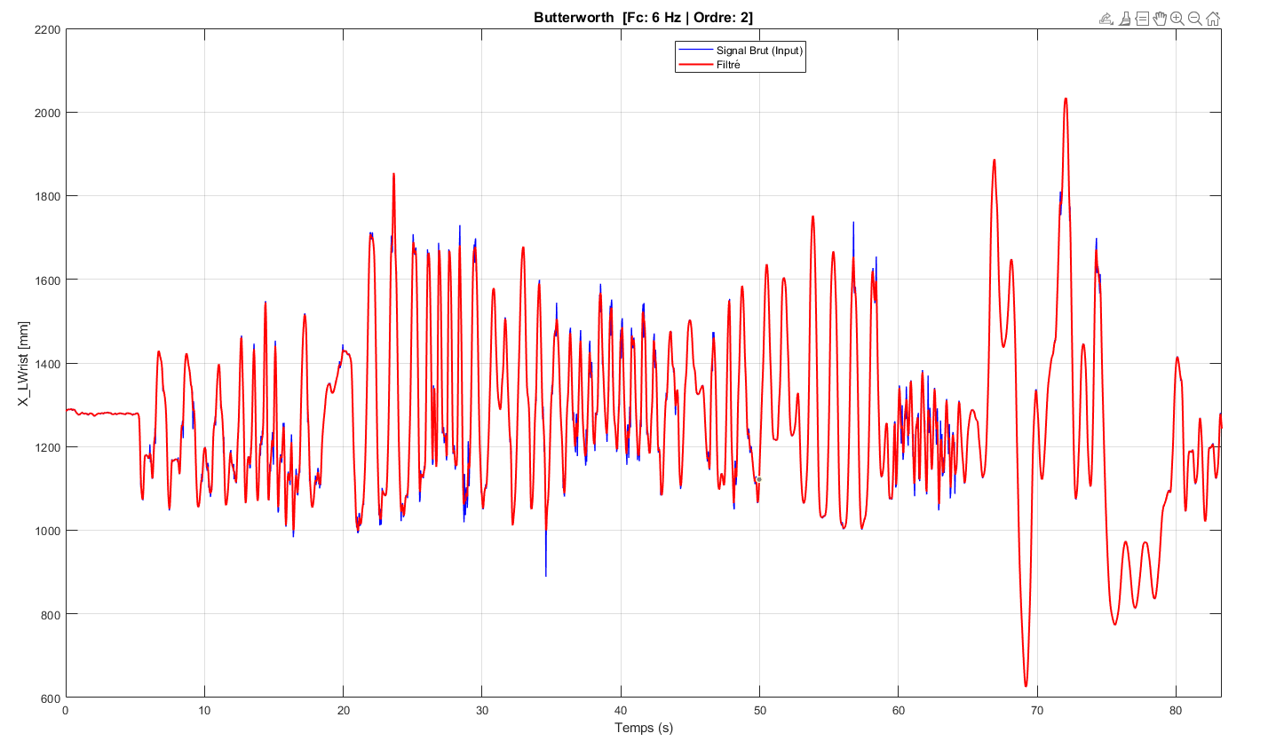
Autres filtres

Slide 14
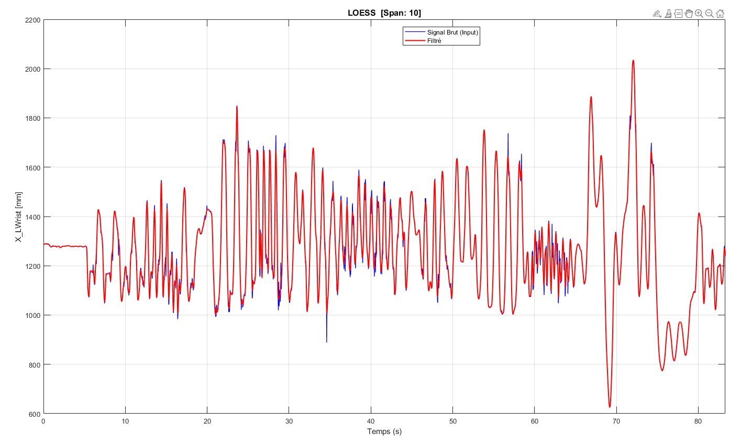
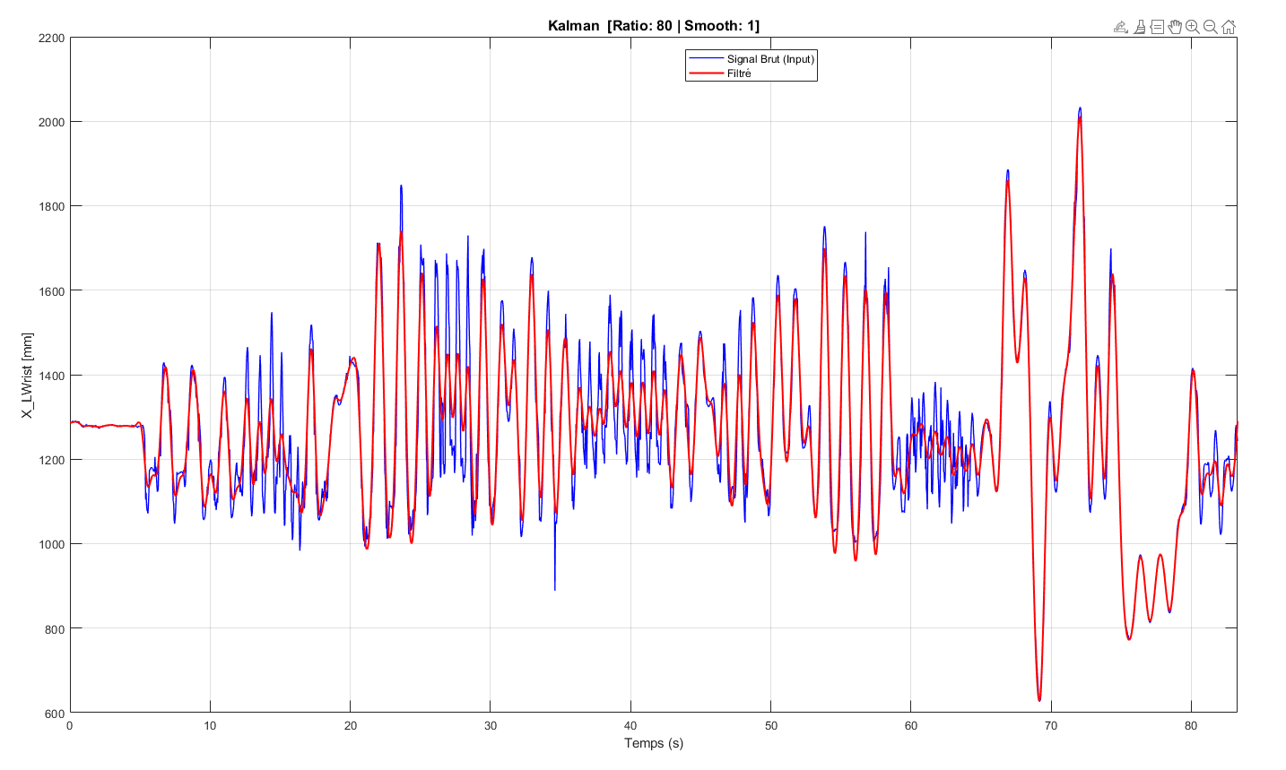
Autres filtres

Slide 15
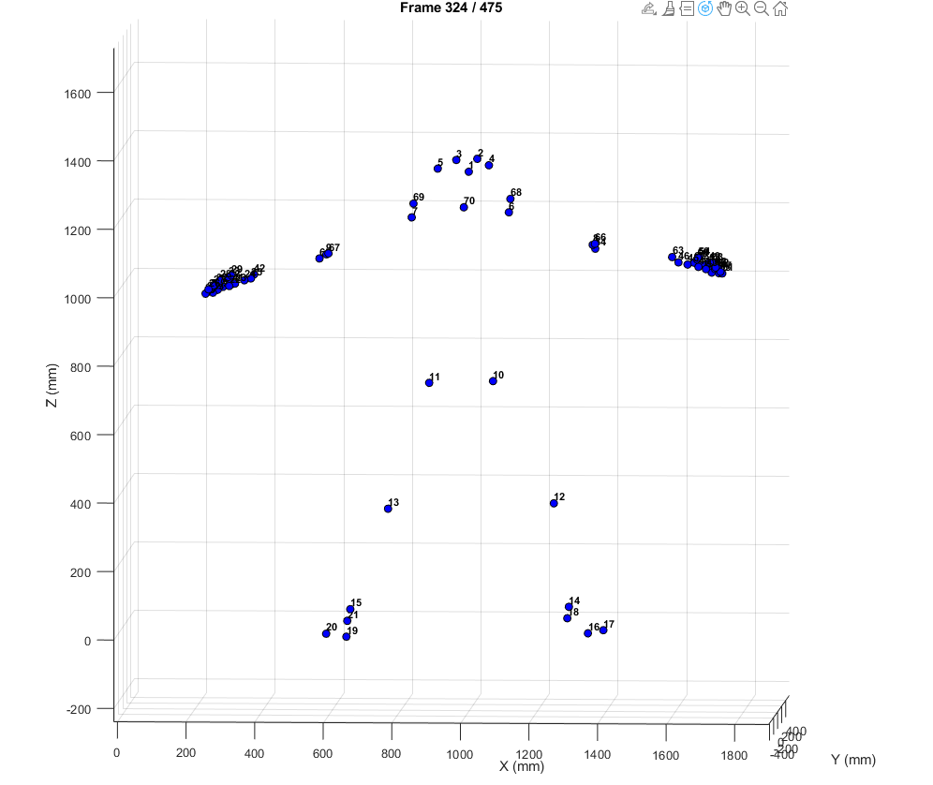
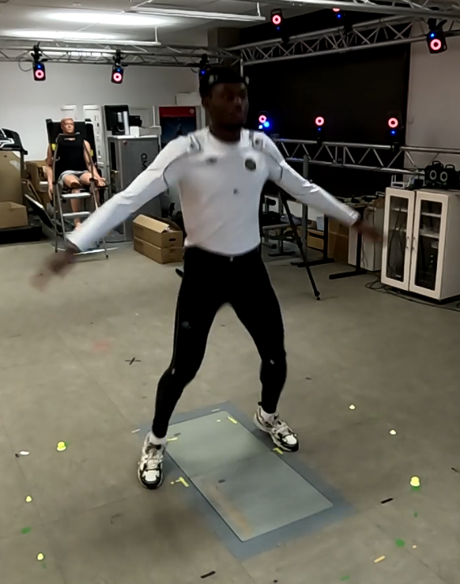
SAM 3D – problème d’échelle
Sujet de 1890 mm

Slide 16
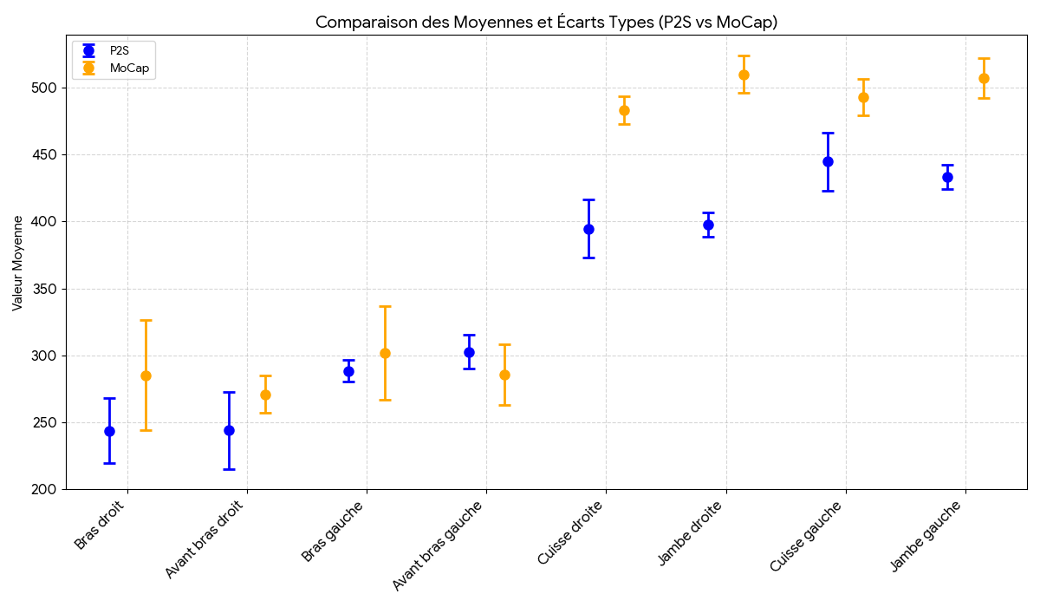
Autres filtres
Grandes différences entre Pose2Sim et MoCapIA sur le bas du corps

Slide 17
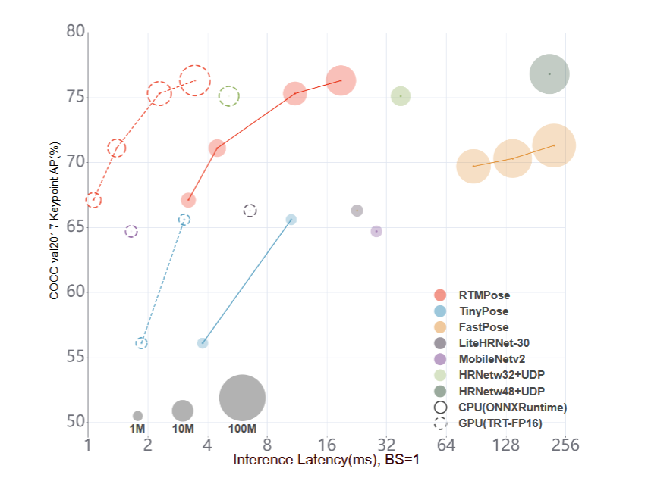
Tao Jiang et al. “RTMPose : Real-Time Multi-Person Pose Estimation based on MMPose”.
In : arXiv (2023) (cf. p. 15, 16, 35).

